Slide 1
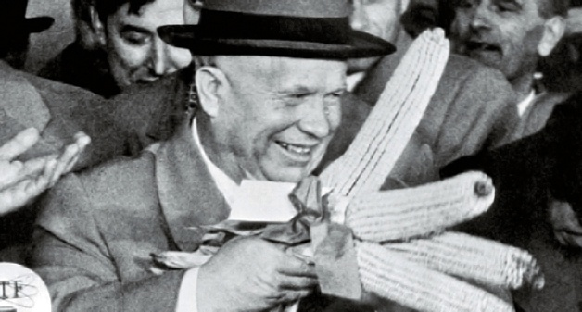
Микита Хрущов
бiографiя
Прищепчук Надiя

Slide 2
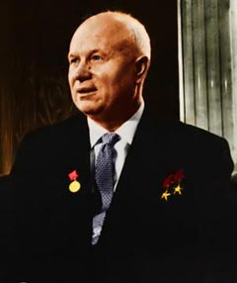
Микита Хрущов народився в шахтарській сім'ї 17 квітня 1894. Рідним селом Хрущова є Калинівка Курської губернії. Микита Хрущов навчався в церковно-приходській школі. Після навчання працював слюсарем і чистильником котлів. Під час громадянської війни Хрущов воював за більшовиків, а в 1918 році його прийняли до лав комуністичної партії.

Slide 3
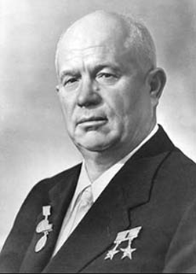
У 1922 році Микита Хрущов почав навчатися на робітфаку Донтехнікуму. В результаті він очолив партійну організацію технікуму, а в 1925 році його призначили лідером партійної організації одного з повітів Сталінської губернії.

Slide 4
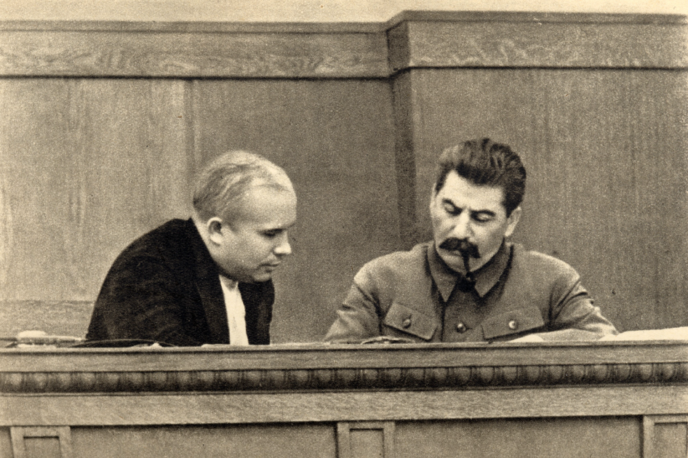
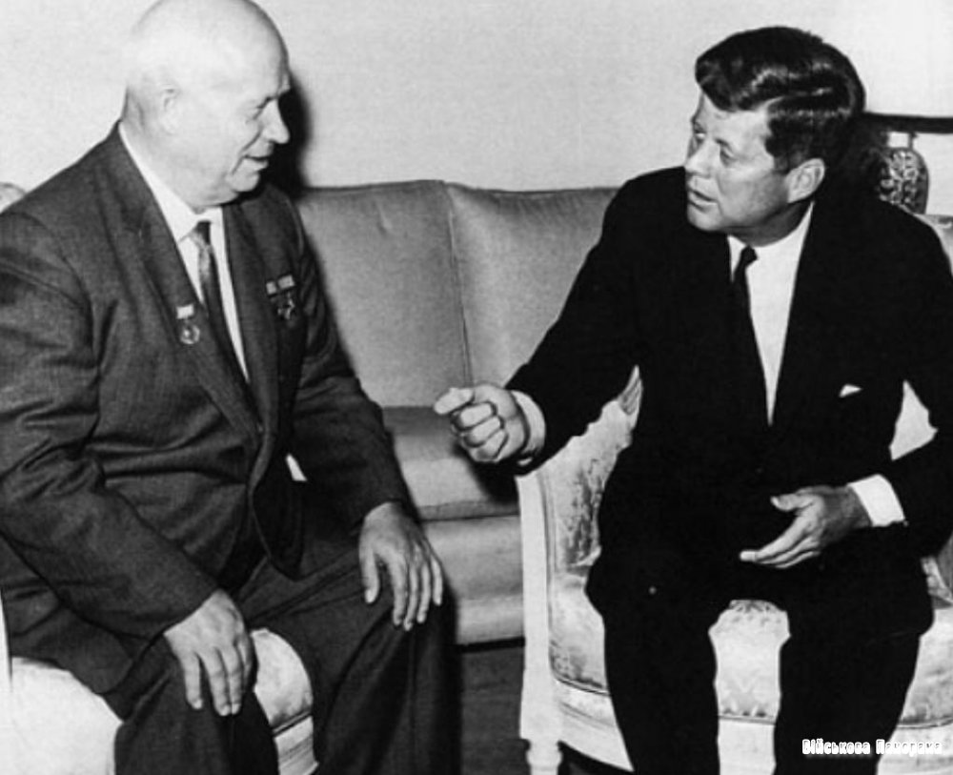
У 1929 році Микита Хрущов вступив до Московської Промислової академії, там його також обрали секретарем парткому. Першою державною посадою Хрущова стала посада першого секретаря ЦК компартії України. Її він зайняв у січні 1938 року. Через рік його обрали членом Політбюро.

Slide 5
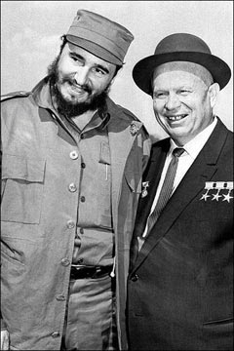
В період Великої Вітчизняної війни Микиті Хрущову присвоїли звання генерал-лейтенанта. Посада секретаря Московського комітету партії він отримав в грудні 1949 року.
У вересні 1953 року Хрущова офіційно призначили першим секретарем ЦК КПРС. З його діяльністю пов'язано розвінчання культу особи Сталіна, підготовка «Косигінських реформ», реалізація програми з будівництва дешевого житла («хрущовок»).

Slide 6
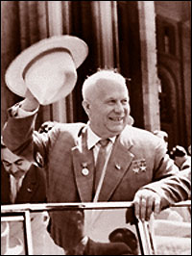
Після 1964 року Хрущов, зберігаючи своє місце в ЦК, по суті знаходився у відставці. Хрущов помер в Москві 11 вересня 1971 року.

